Slide 1
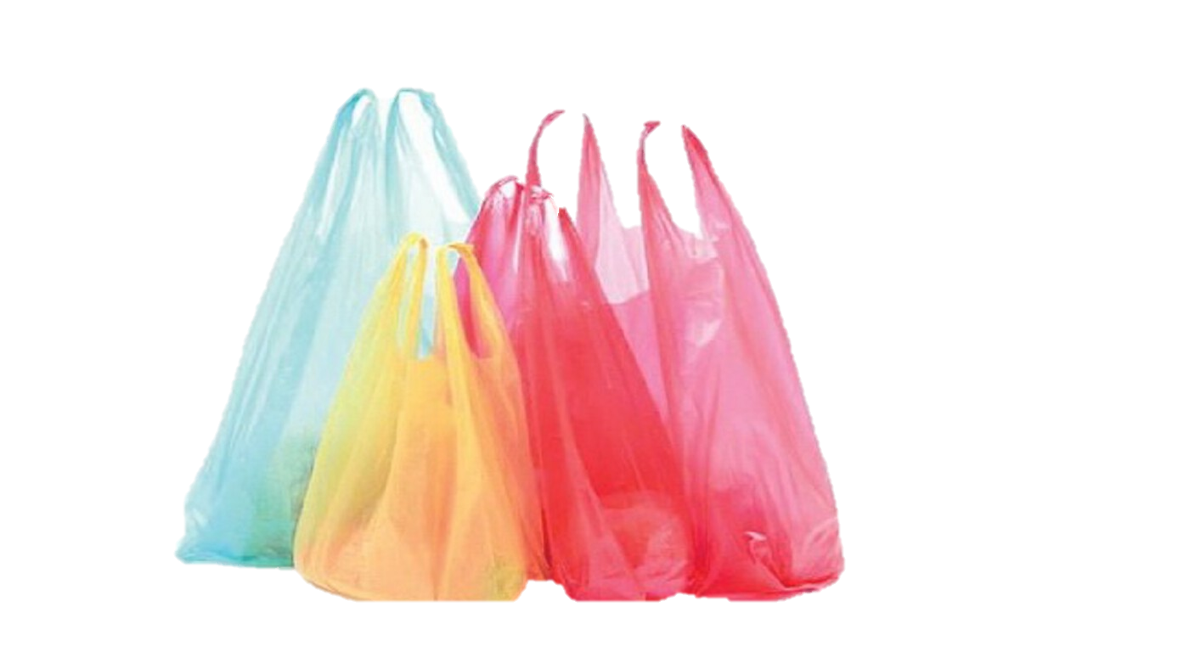
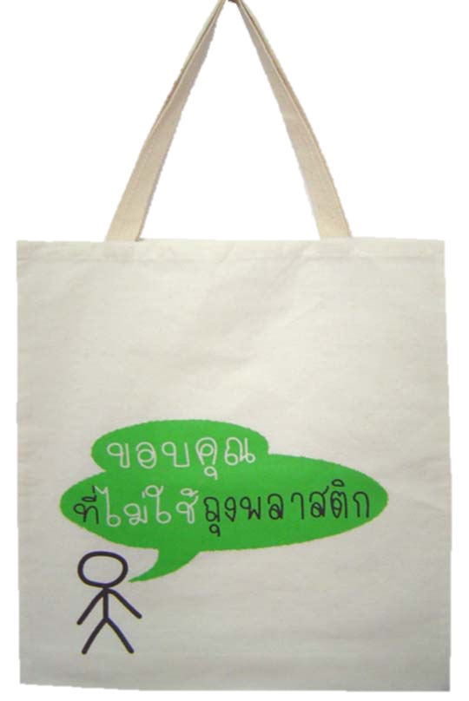
“โครงสร้างพื้นฐานดี สิ่งแวดล้อมไม่มีมลพิษ พัฒนาคนให้มีคุณภาพทุกด้าน
ประสานการมีส่วนร่วมทุกภาคส่วน สร้างชุมชนให้เข้มแข็งและน่าอยู่”
รณรงค์การลดใช้ถุงพลาสติก “Say no to Plastic Bags”
องค์การบริหารส่วนตำบลปะอาว ขอเชิญร่วมรณรงค์ “ลดการใช้ถุงพลาสติก” ช่วยลดปัญหาโลกร้อน
ลดปริมาณขยะมูลฝอย ไม่ทำให้เกิดก๊าซเรือนกระจก ลดการเผาผลาญเชื้อเพลิง และลดการปล่อยก๊าซคาร์บอนไดออกไซด์ พัฒนาความยั่งยืนทางธรรมชาติและสิ่งแวดล้อม พร้อมคืนคุณภาพชีวิตให้สังคม
องค์การบริหารส่วนตำบลปะอาว อำเภอเมือง จังหวัดอุบลราชธานี 34000.
โทร 045-840492 โทรสาร 045-840492 @pa-ao.go.th
อบต.ปะอาว อำเภอเมือง
องค์การบริหารส่วนตำบลปะอาว อำเภอเมือง จังหวัดอุบลราชธานี 34000
โทร 045-840492 โทรสาร 045-840492 palad@pa-ao.go.th
:https://www.pa-ao.go.th/

